Slide 1
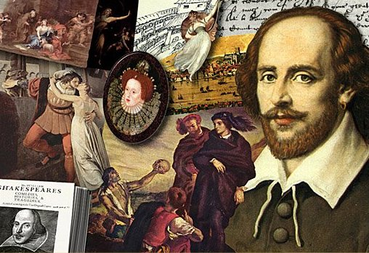
Shakespeare Forever and for all
Презентация выполнена учителем английского языка МБОУСОШ № 5 р.п. Чишмы Республики Башкортостан Никитиной Валентиной Сергеевной

Slide 2
William Shakespeare 1564 - 1616
“The brilliant poet, the marvelous dramatist, the greatest of the great. He was not of an age, but for all time.”
John Dryden

Slide 3
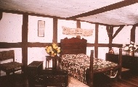
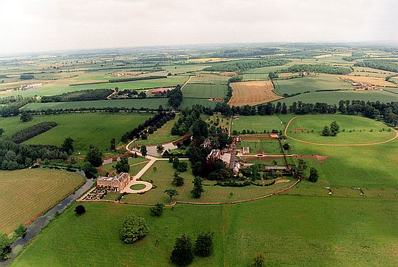
Stratford-on- Avon is a native town of William Shakespeare. This is the house where the third son of the Shakespeare’s family was born.

Slide 4
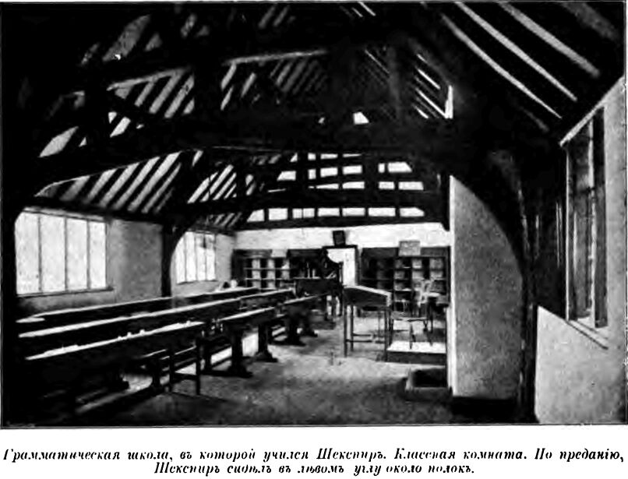
Grammar school
In his childhood William probably attended the Stratford Grammar School

Slide 5
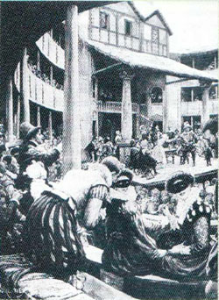
The Globe Theatre
By the year 1592 Shakespeare had arrived in London and began to write plays to the theatre “ The Globe”. He was an actor there too.

Slide 6
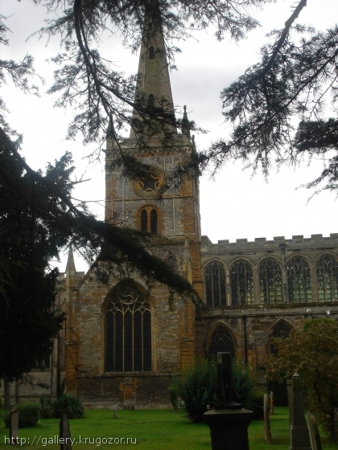
Церковь Святой Троицы в Стратфорде
“ Good friend, for Jesus sake, forbear
To dig the dust enclosed here;
Blessed be he that spares these stones,
And cursed be he that moves my bones.”

Slide 7
MONUMENTS TO SHAKEAPEARE
Shakespeare’s Monument
In Westminster Abbey
Shakespeare’s Monument in Stratford-on- Avon

Slide 8
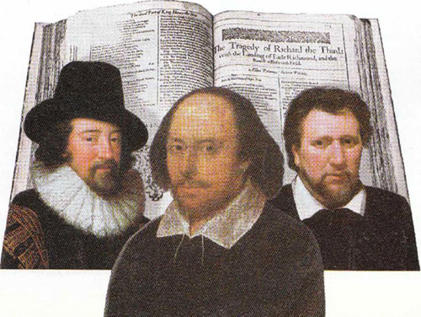
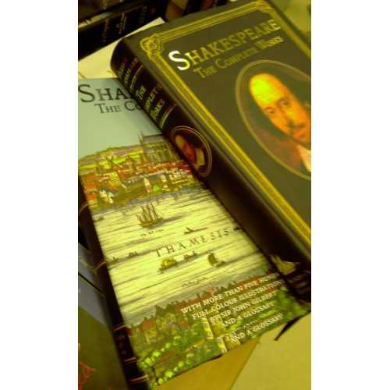
The Great Unknown
Кто же скрывался под именем Шекспира? Кто писал за Шекспира бессмертные произведения? Был ли это известный философ и мыслитель Френсис Бекон? А может это был Кристофер Марло? Споры идут до сих пор, но мы с удовольствием читаем произведения великого и таинственного Шекспира.

Slide 9
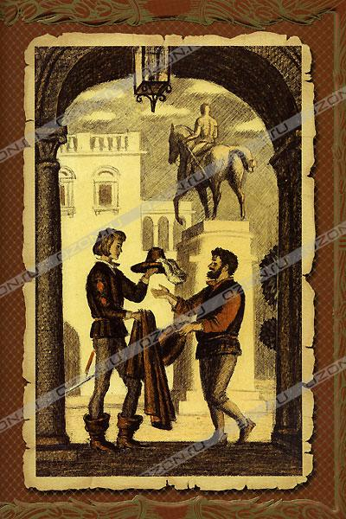
C O M E D I E S
Сон в летнюю ночь

Slide 10
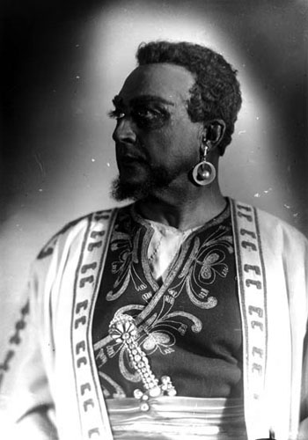
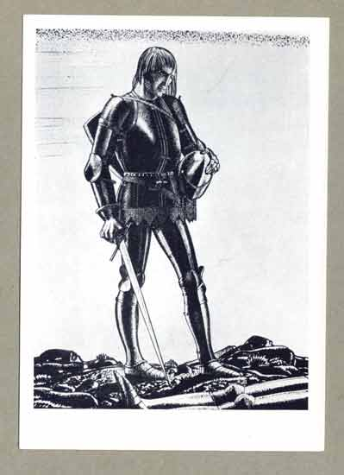
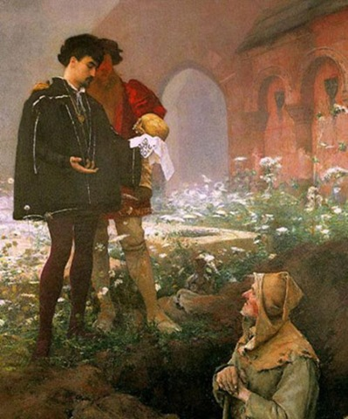
T R A G E D I E S
OTHELLO
H A M L E T
HENRY III
KING LEAR

Slide 11
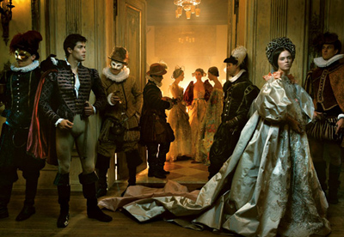
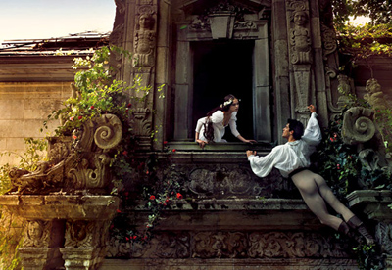
Romeo and Juliet

Slide 12
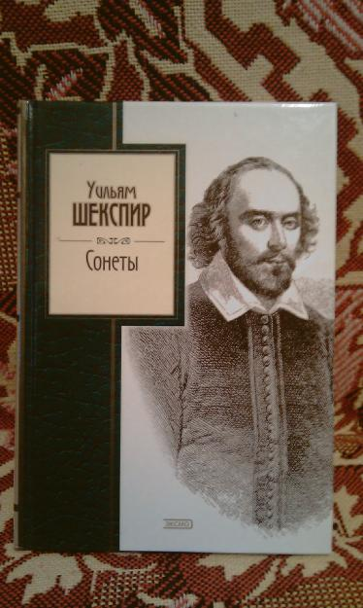
S O N E T S
Shakespeare wrote not only plays but sonnets too. He wrote 154 sonnets. They were very beautiful and very lyrical both in English and in Russian.

Slide 13
S O N N E T 66
Tired with all these, for restful death I cry;
As, to behold desert a beggar born,
And needy nothing trimmed in jollity,
And purest faith unhappily forsworn,
And gilded honour shamefully misplaced,
And maiden virtue rudely strumpeted,
And right perfection wrongfully disgraced,
And art made tongue-tied by authority,
And folly, doctor-like, controlling skill,
And simple truth miscalled simplicity,
And captive good attending captain ill:
Tired with all these, from these would I be gone
Save that, to die, I live my love alone.

Slide 14
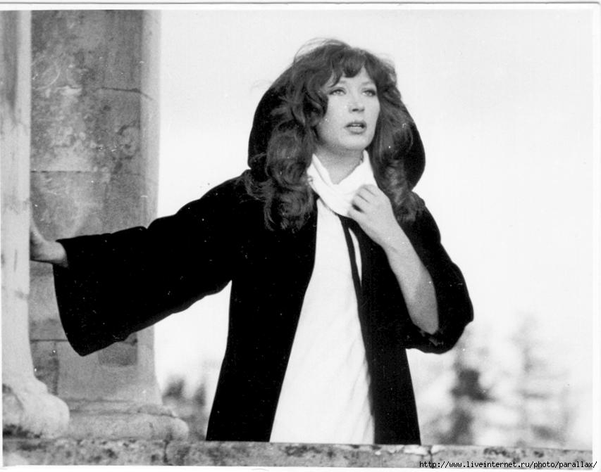
S O N N E T 90
They hate me when thou wilt; if ever, now;
Now, while the world is bent my deeds to cross,…

Slide 15
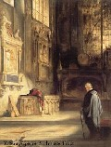
О Шекспире Джон Мильтон Нуждается ль, покинув этот мир, В труде каменотёсов мой Шекспир, Чтоб в пирамиде, к звёздам обращённой, Таился прах, веками освящённый? Наследник славы, для грядущих дней Не просишь ты свидетельства камней. Ты памятник у каждого из нас Воздвиг в душе, которую потряс. К позору нерадивого искусства Твои стихи текут, волнуя чувства. И в памяти у нас из книг твоих оттиснув навсегда дельфийский стих. Воображенье наше до конца Пленив и в мрамор превратив сердца, Ты в них покоишься. Все короли Такую честь бы жизни предпочли. ( перевод С.Я. Маршака)

Slide 16
Resources:
Foto.mail.ru
http: // vsekommentarii.com
Weblog.rc-mir.com
www.historylost.ru
www.avialine.com
www.liveinternet.ru
www.gallery.krugozor.ru

